Slide 1



No Rastro dos Dados:
Cowboys na Saga pelo Ouro Digital
Entenda os básicos da análise de dados
Por: Lucas Ribeiro

Slide 2
Explorando a Eficiência do Python:
Listas, Tuplas e Dicionários
Em Python, a manipulação de dados é uma tarefa central e eficiente. Três estruturas de dados fundamentais para essa manipulação são as listas, tuplas e dicionários. Neste e-book, vamos explorar cada uma dessas estruturas e entender como elas podem ser utilizadas na prática.

Slide 3

01
Listas
As listas são estruturas de dados fundamentais em Python, permitindo armazenar coleções ordenadas de itens. São versáteis e podem conter elementos de diferentes tipos.

Slide 4

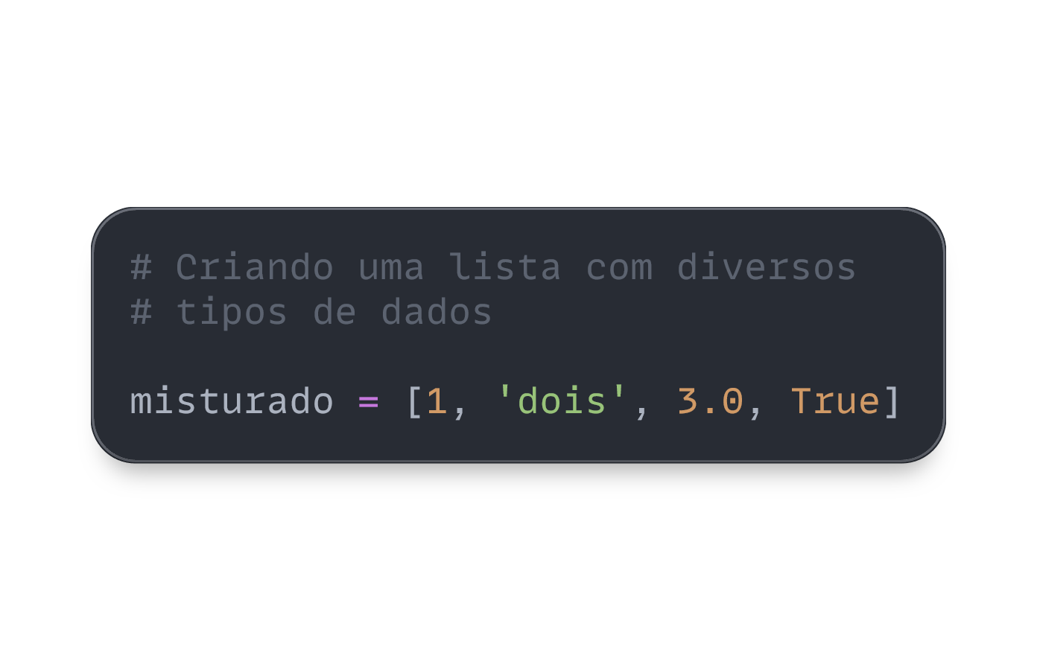
Listas
O que são listas?
Listas são conjuntos ordenados de itens em Python. São declaradas usando colchetes [] e os elementos são separados por vírgula.

Slide 5
02
Tuplas
Tuplas são semelhantes às listas, mas com uma diferença crucial: elas são imutáveis, ou seja, seus elementos não podem ser alterados após a criação.

Slide 6
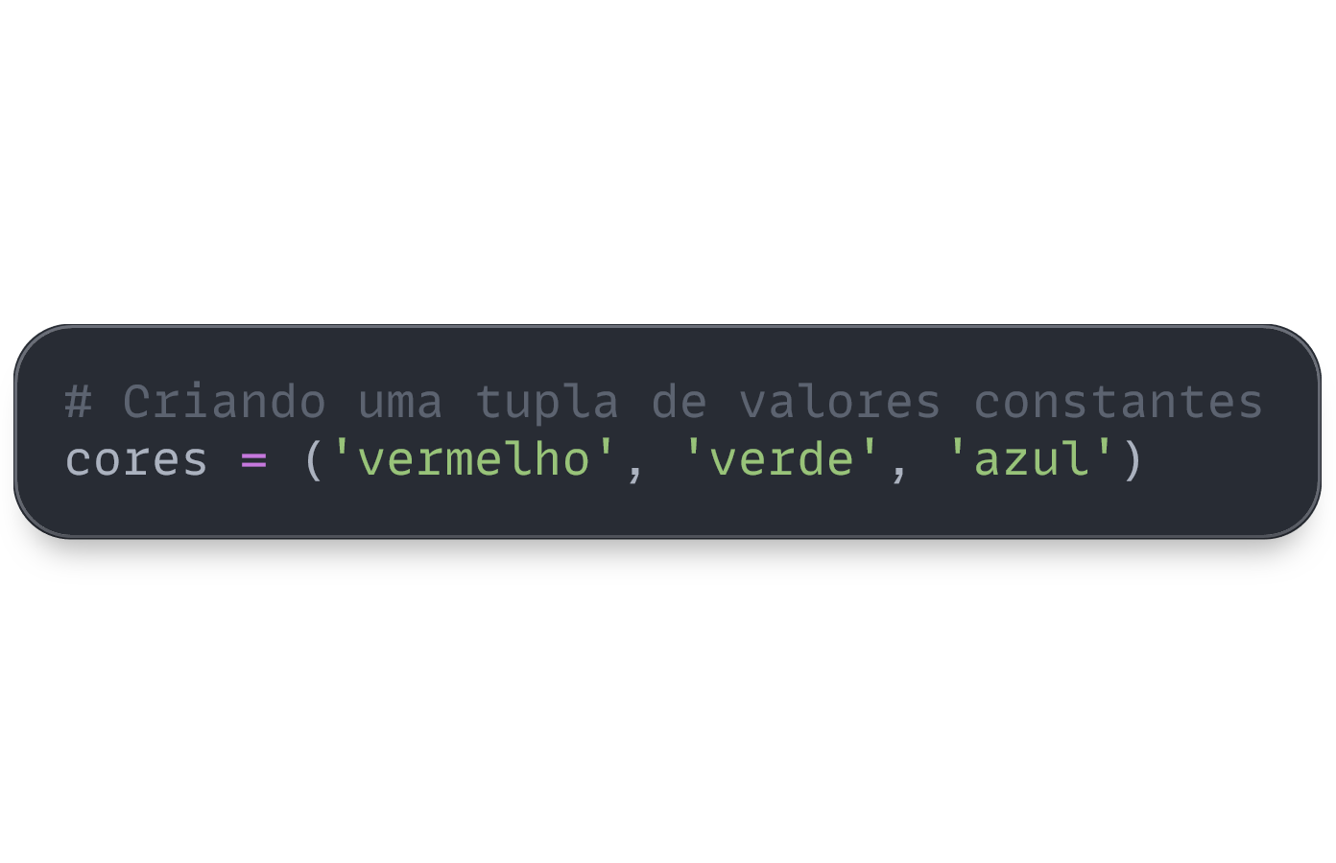
Tuplas
O que são tuplas?
Tuplas são sequências ordenadas de elementos, semelhantes às listas, mas definidas por parênteses (). São úteis para dados que não devem ser alterados.

Slide 7
03
Dicionários
Dicionários são estruturas de dados que permitem armazenar pares chave-valor. São eficientes para realizar buscas e associações de dados.

Slide 8
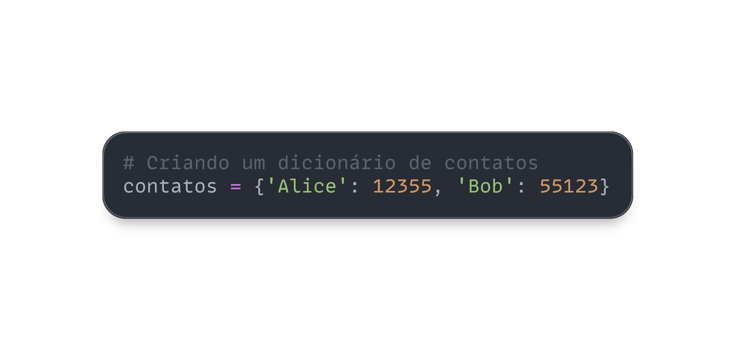
Dicionários
O que são dicionários?
Dicionários são estruturas de dados que mapeiam chaves para valores. São definidos por chaves {} e contêm pares chave-valor separados por vírgulas.

Slide 9
04
Pandas
O Pandas é uma biblioteca de software em Python usada para manipulação e análise de dados. Ela oferece estruturas de dados e ferramentas de análise de alto desempenho, tornando-a uma escolha popular para cientistas de dados, analistas e desenvolvedores.

Slide 10
Pandas
O que é o Pandas?
O Pandas é uma biblioteca open-source que fornece estruturas de dados flexíveis e ferramentas para trabalhar com dados estruturados. Seu principal objetivo é facilitar a manipulação, limpeza e análise de dados em Python.
Por que usar o Pandas?
Facilita a leitura e escrita de diferentes formatos de dados, como CSV, Excel, SQL, JSON, entre outros.
Oferece ferramentas poderosas para limpar e preparar dados para análise.
Permite realizar análises estatísticas e exploratórias de forma eficiente.
É altamente flexível e extensível, com uma comunidade ativa que contribui com novos recursos e melhorias.

Slide 11
05
DataFrames
DataFrames são estruturas de dados bidimensionais extremamente poderosas fornecidas pela biblioteca Pandas em Python. São semelhantes a tabelas de banco de dados ou planilhas Excel, permitindo manipulação e análise de dados de forma eficiente.

Slide 12
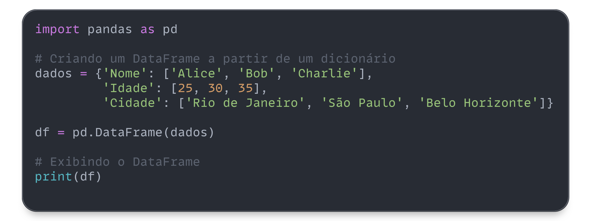

DataFrames
O que são DataFrames?
DataFrames são estruturas de dados tabulares com linhas e colunas rotuladas. São construídos sobre a estrutura de Series do Pandas e são amplamente utilizados para análise e manipulação de dados.

Slide 13
06
Séries
As Séries são estruturas de dados unidimensionais fornecidas pela biblioteca Pandas em Python. Elas são semelhantes a arrays unidimensionais, mas com capacidades adicionais e funcionalidades otimizadas para análise de dados.

Slide 14
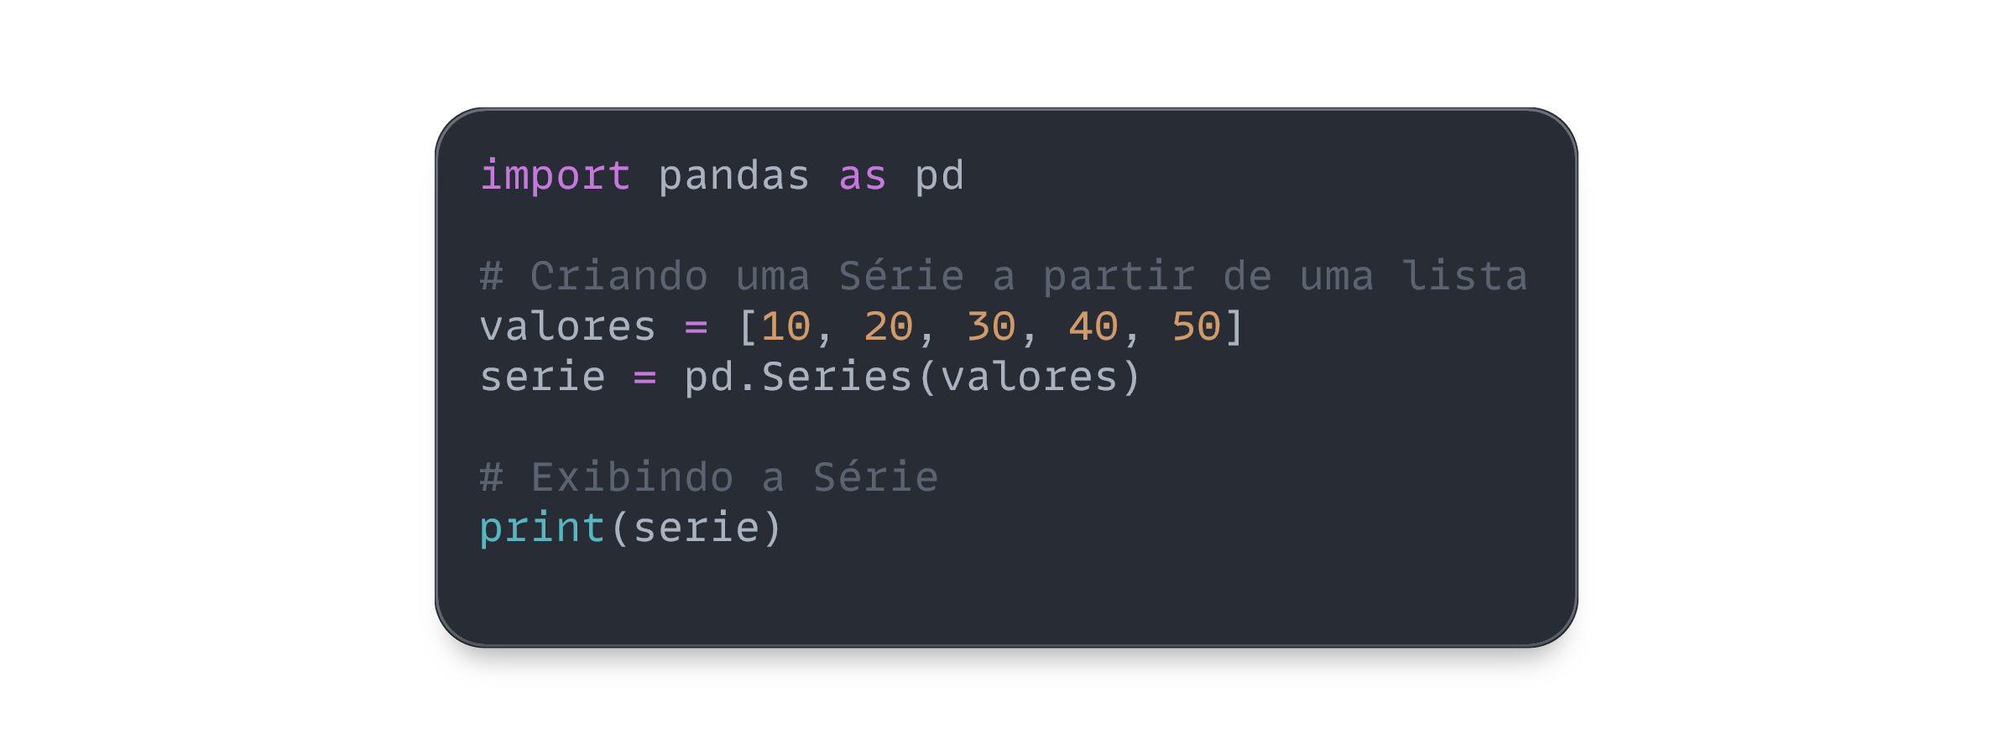
Séries
O que são Séries?
Séries são estruturas de dados unidimensionais rotuladas em Pandas. Elas são construídas sobre a estrutura de arrays NumPy, mas com recursos adicionais, como rótulos de índice e manipulação integrada de dados ausentes.

Slide 15
ESSE É O FIM, PARCEIRO!
Agradecimentos logo em seguida!

Slide 16


Obrigado por acompanhar está jornada!
O E-book que acabou de ler foi todo gerado por uma IA.
O passo a passo se encontra no meu GitHub.
Por se tratar de uma obra com fins didáticos, nenhuma validação minuciosa foi realizada, portanto, erros podem acontecer.
https://github.com/Lucas-Ribeir0/creating-a-ebook-with-ia-dio-me/
https://www.dio.me/users/lucasantonioribeiro0

